Slide 1
Posljedice totalnog rata na stanovništvo
Nastavna tema: Holokaust i drugi zločini protiv čovječnosti. Život u pozadini

Slide 2

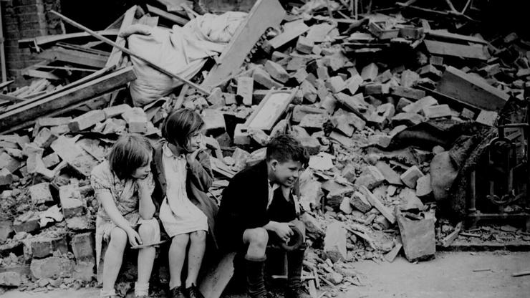

Kako fotografija djeluje na tebe? Možeš li opisati dječja lica?
Probaj si zamisliti strašnu sliku da ostaneš bez svog doma u ratu. Što bi ti i tvoja obitelj učinili?

Slide 3

Pročitaj tekst Posljedice totalnog rata za civilno
stanovništvo (U/str. 116) i odgovori na pitanja u bilježnicu:
Koja su tri glavna razloga za ogroman broj stradalih civila u Drugom svjetskom ratu?
Što je genocid?
Kako je rat djelovao na gospodarstvo zaraćenih zemalja?
Kako je rat promijenio status žena?

Slide 4
Koja su tri glavna razloga za
ogroman broj stradalih civila u Drugom svjetskom ratu?
2. Što je genocid?
3. Kako je rat djelovao na gospodarstvo zaraćenih zemalja?
4. Kako je rat promijenio status žena?
1.
2.
3.
4.

Slide 5
U Drugom svjetskom ratu poginulo je više civila nego vojnika – brzo mijenjanje bojišnice, bombardiranja, okrutna strijeljanja, genocid
Genocid – masovno ubijanje pripadnika neke rase, nacije ili vjere, istrebljenje cijelih naroda

Slide 6
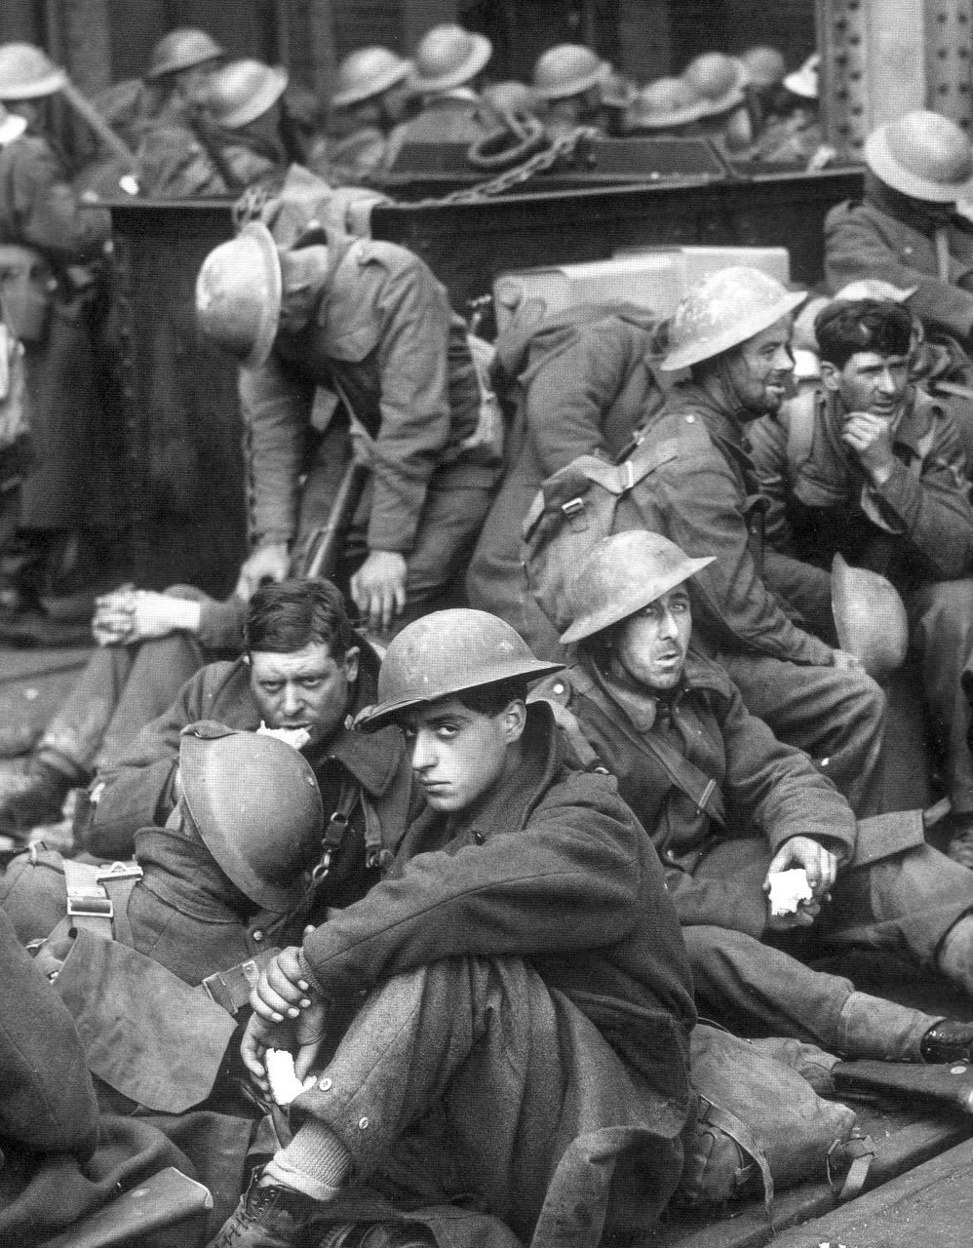

Umorni vojnici u
Dunkerqueu​​. Borbe su
često bile toliko iscrpljujuće
da su vojnici iskorištavali
svaki slobodni trenutak da „uhvate” malo sna.

Slide 7
Dugogodišnje ratovanje uništilo je gospodarstva mnogih zemalja
Nestašice svih osnovnih prehrambenih proizvoda, a često je posljedica bila glad

Slide 8
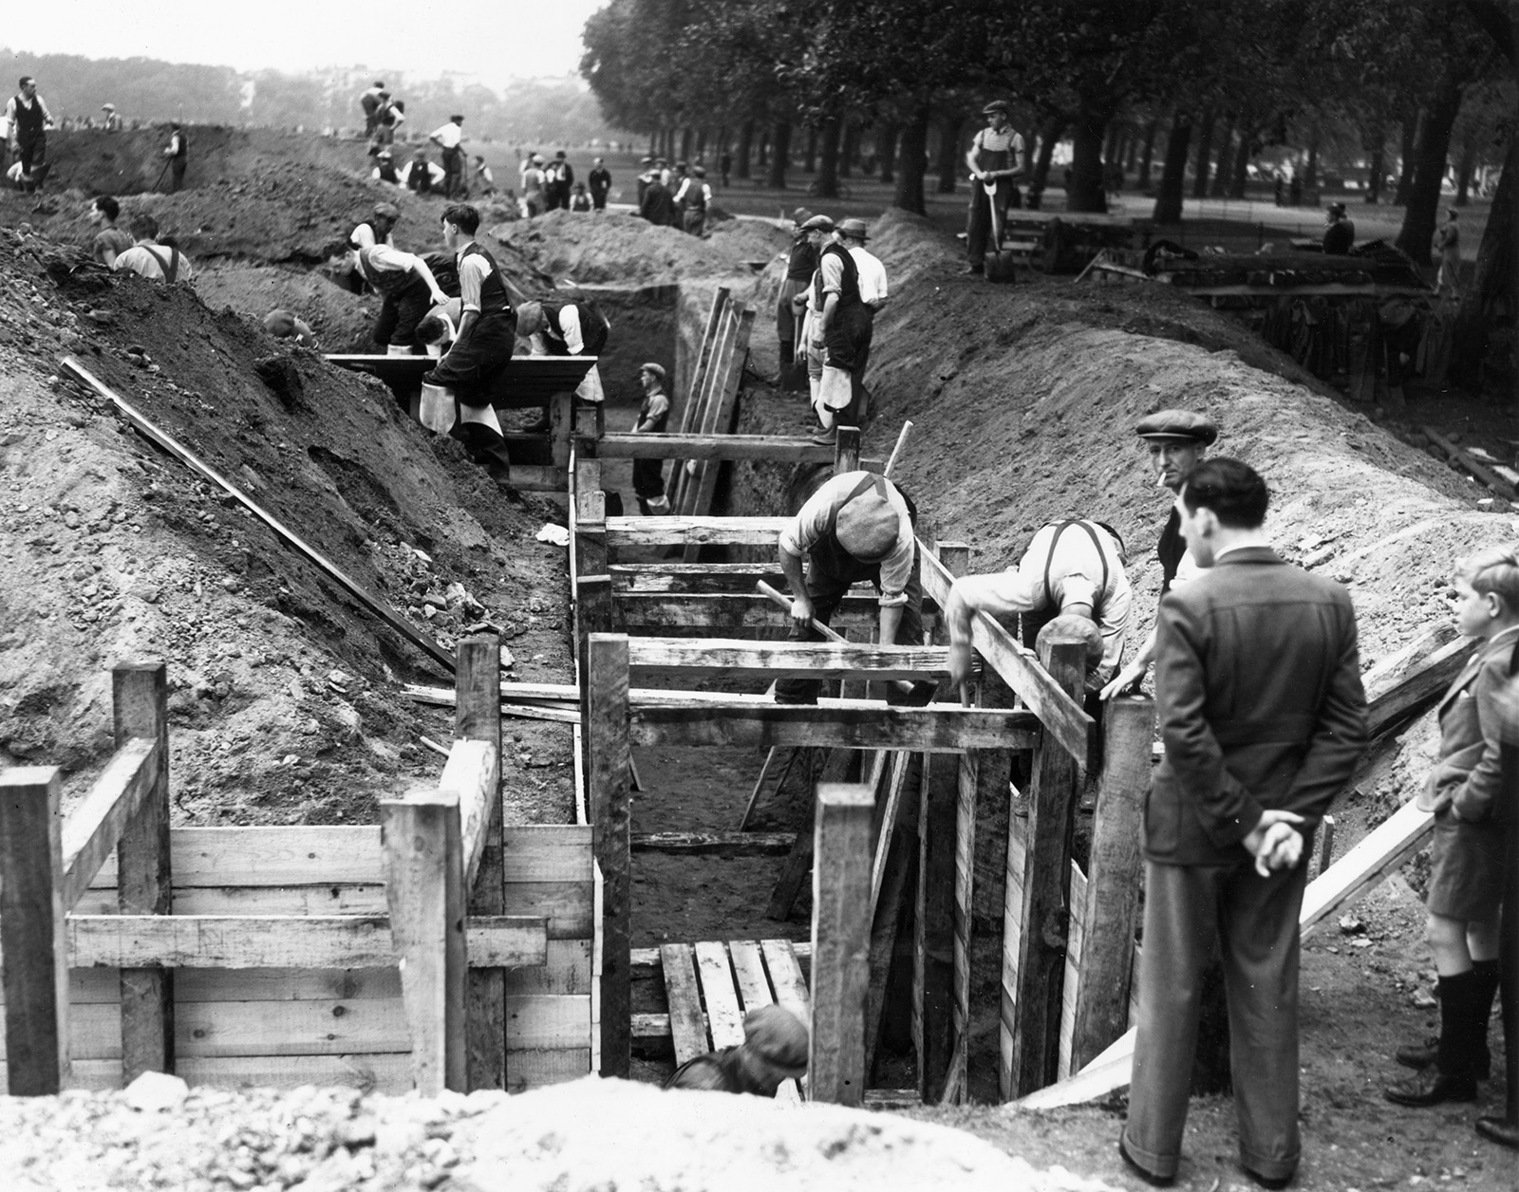
Stanovnici Londona kopaju rov u Hyde
parku, koji bi trebao poslužiti kao
sklonište
u slučaju zračnog
napada.

Slide 9

Žene su imale važnu ulogu u
ratnoj proizvodnji, a u nekim su
vojskama, poput Crvene armije i
jugoslavenskih partizana, bile aktivne
i na bojištu. Činjenica da su kvalitetno
obavljale „muške” poslove bila je
još jedan argument u borbi žena
za punu ravnopravnost spolova.
Na slici je američki ratni poster,
tekst glasi: „Mi to možemo!”​

Slide 10
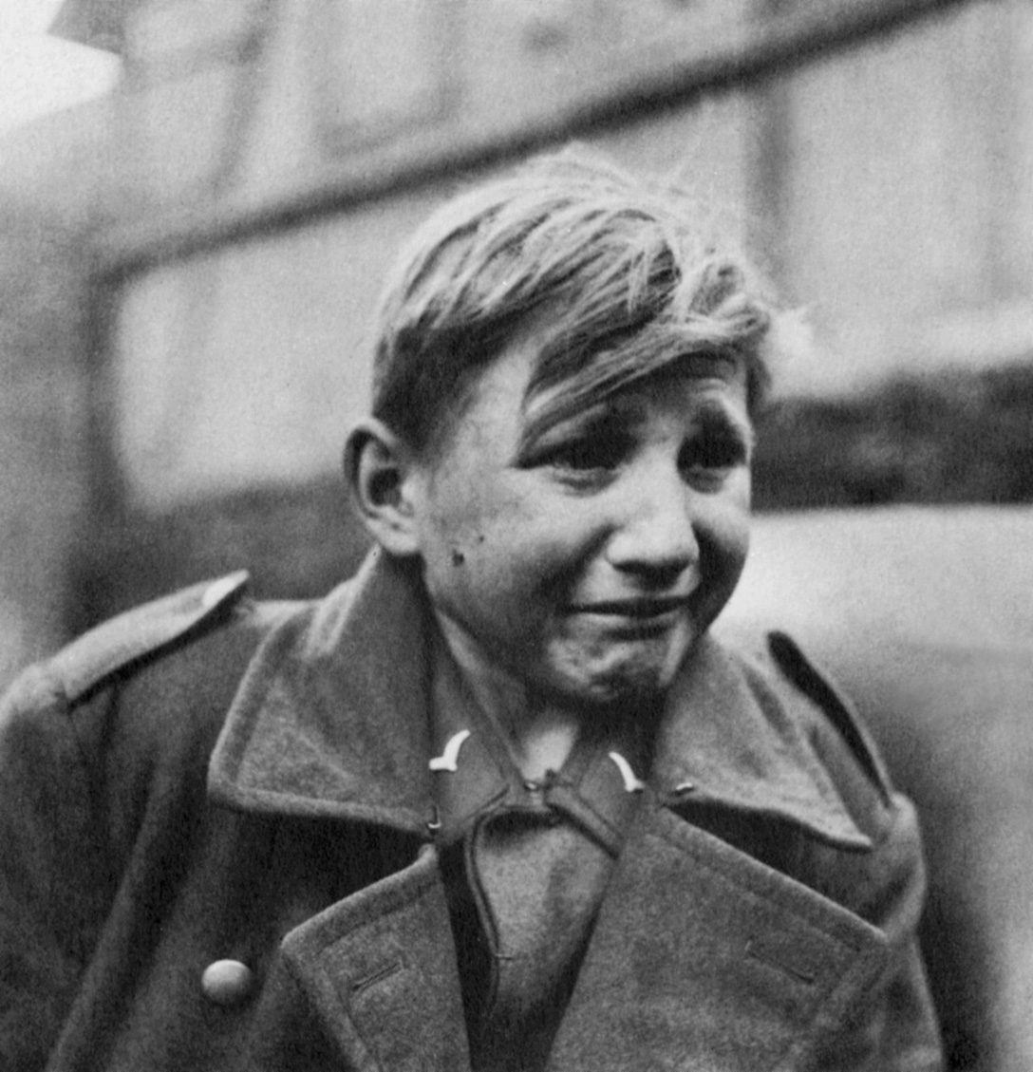
Ocijeni nacističku odluku o novačenju djece. Znaš li još koji primjer novačenja djece? Ima li toga i danas?
Petnaestogodišnji njemački
vojnik u suzama nakon zarobljavanja kod Giessena. Kako je snaga
njemačke vojske kopnila,
počelo je i novačenje dječaka.​​

Slide 11
Velik broj stradalih civila i zarobljenika nastao je zbog nepoštivanja ratnih pravila i nacističkofašističke rasne politike
Strateška bombardiranja gradova – uništenje vojnih i industrijskih ciljeva, ali i stambenih četvrti

Slide 12
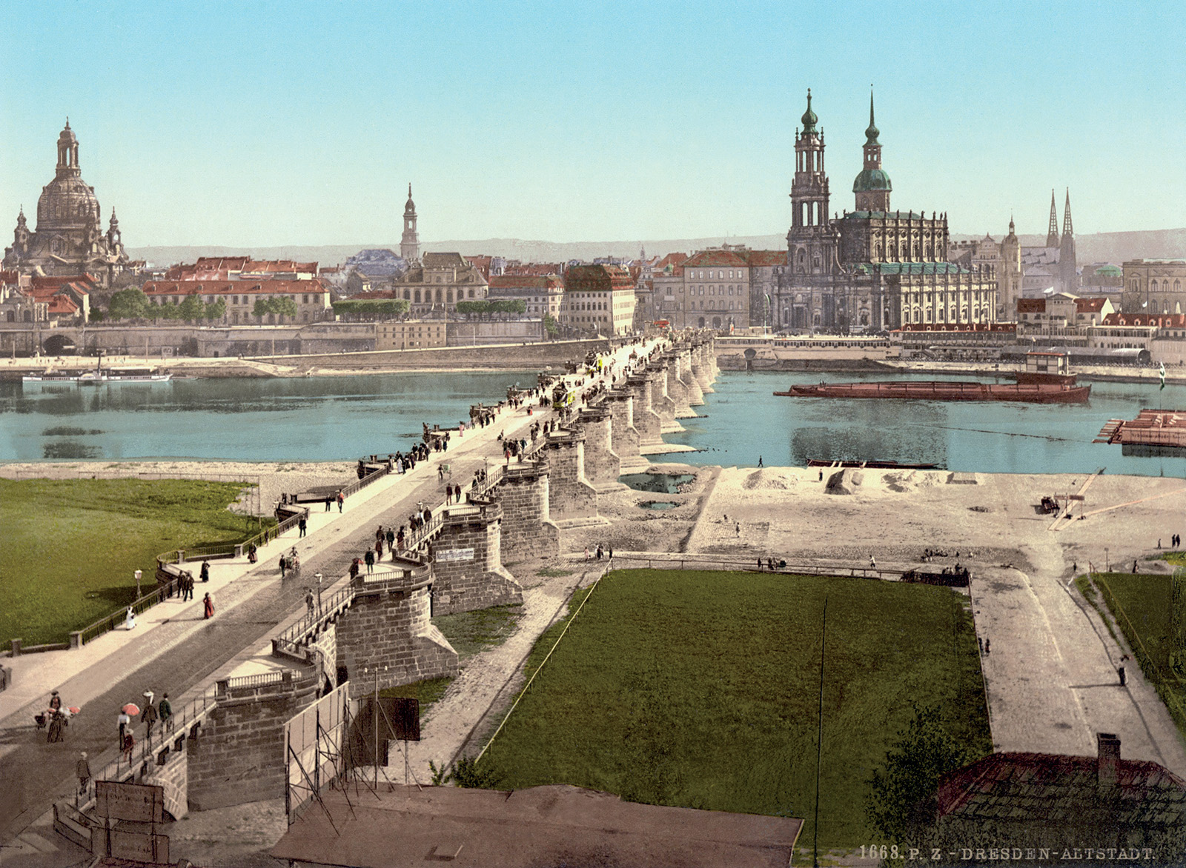
Njemački grad Dresden prije savezničkih
napada

Slide 13
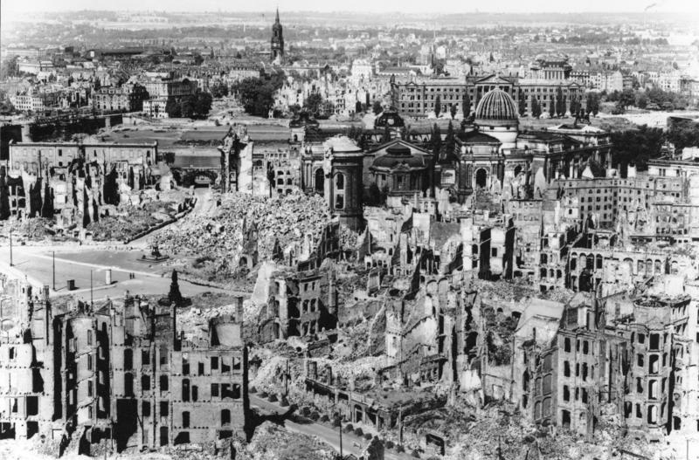
Grad je posve uništen u savezničkom bombardiranju u veljači 1945.,
premda nije bio pretjerano
važan vojni cilj. Strateška
bombardiranja Njemačke, kako
su ih nazivali saveznici,
počela su još 1942. godine.
Danju su saveznički zrakoplovi
nastojali pogoditi važne vojne i industrijske ciljeve, ali njihove
su bombe često pogađale i
stambene četvrti. Noću su
bombe bacane gotovo „naslijepo”,
zbog čega je bilo mnogo
civilnih žrtava.

Slide 14
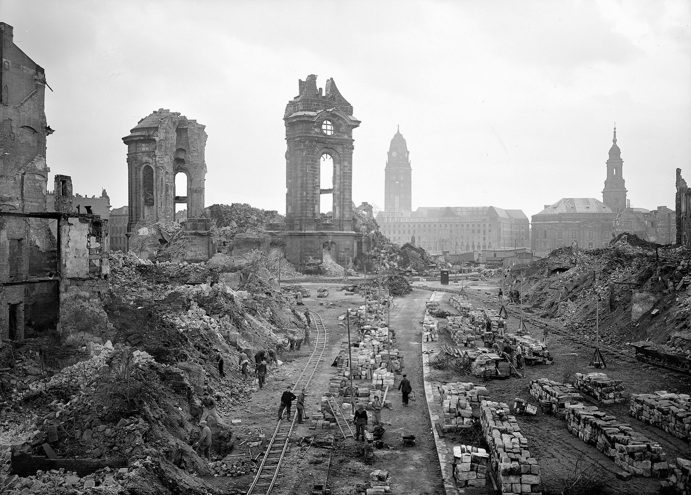
Čišćenje i obnova Dresdena
nakon rata

Slide 15
Posljedice totalnog rata na stanovništvo
u Drugom svjetskom ratu poginulo više civila nego vojnika – brzo mijenjanje bojišnice, bombardiranja, okrutna strijeljanja, genocid
genocid – masovno ubijanje pripadnika neke rase, nacije ili vjere kako bi se fizički uništilo
uništena gospodarstva zaraćenih zemalja
žene rade 'muške' poslove – ravnopravnost spolova, sudjelovale u ratu na području Jugoslavije i SSSR-a
Njemačka – novačenje djece u vojsku pred kraj rata
strateška bombardiranja gradova – uništenje vojnih i industrijskih ciljeva, ali i stambenih četvrti

